Slide 1
Ausgewählte Kapitel Power Electronics – Prof. Dr.-Ing. Rainer Uhler
Abgabe der Simulationsergebnisse
Tim Spilak 203864
Wintersemester 2023/24

Slide 2
Inhalt
Teil a)
Theorie der PWM-Generierung
Simulationsergebnisse Phase disposition (PD)
Simulationsergebnisse Phase opposition disposition (POD)
Teil b)
Simulationsergebnisse Netzfreundliche Einspeisung PD
Simulationsergebnisse Netzfreundliche Einspeisung POD

Slide 3
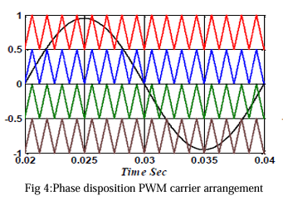
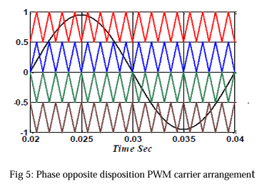
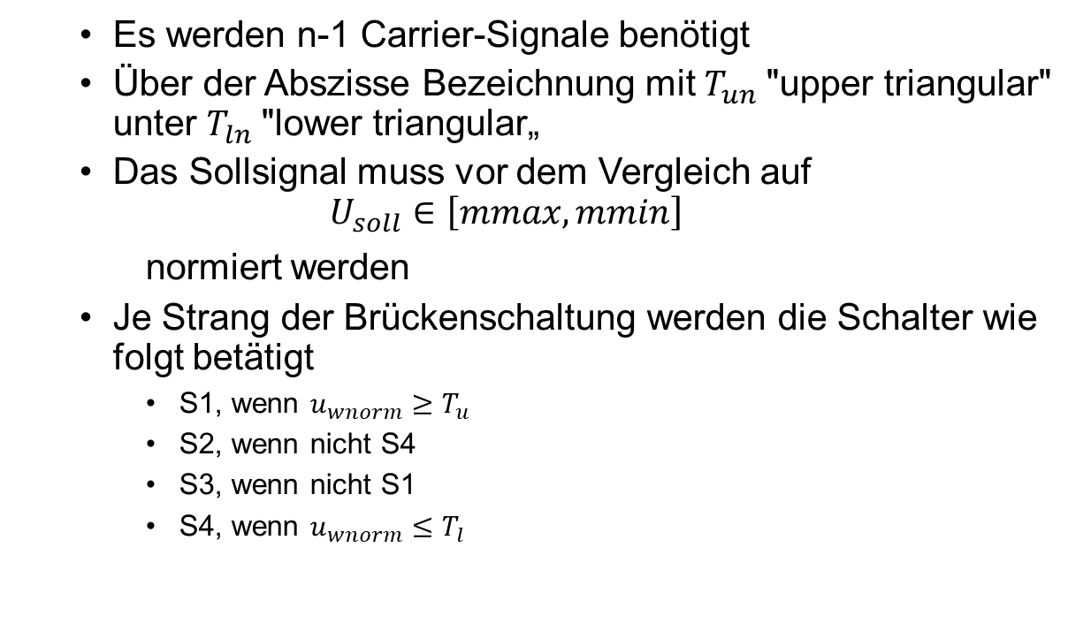
Theorie der PWM-Generierung
Es werden n-1 Carrier-Signale benötigt
Über der Abszisse Bezeichnung mit $T_{un}$"upper triangular" unter $T_{ln}⁡$"lower triangular„
Das Sollsignal muss vor dem Vergleich auf
$$U_{soll}∈\left[mmax, mmin\right]$$
normiert werden
Je Strang der Brückenschaltung werden die Schalter wie folgt betätigt
S1, wenn $u_{wnorm}≥T_{u}$
S2, wenn nicht S4
S3, wenn nicht S1
S4, wenn $u_{wnorm}≤T_{l}$
Bildquelle: chrome-extension://efaidnbmnnnibpcajpcglclefindmkaj/http://www.ijareeie.com/upload/2015/july/52_PD-PWM-1.pdf

Slide 4
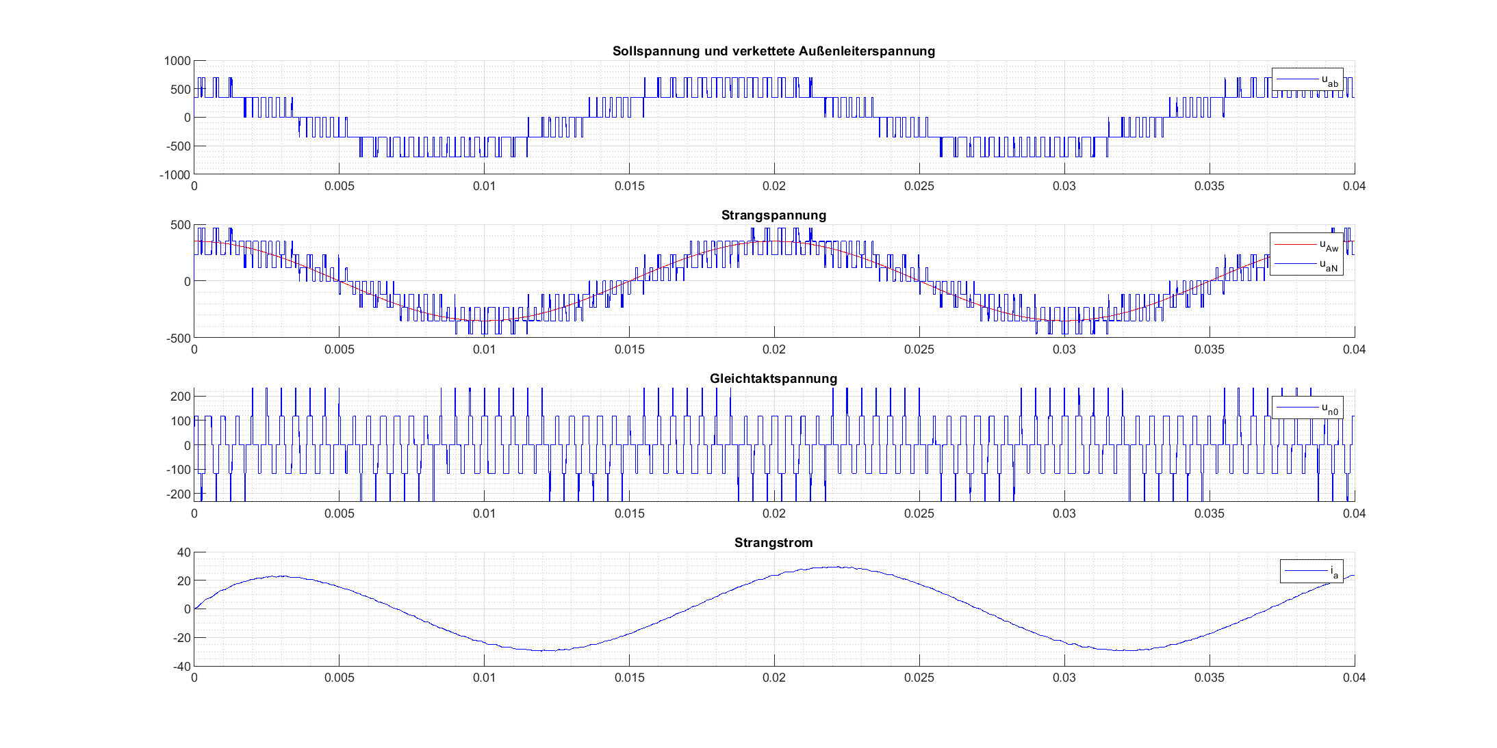
Simulationsergebnisse Phase disposition (PD)

Slide 5
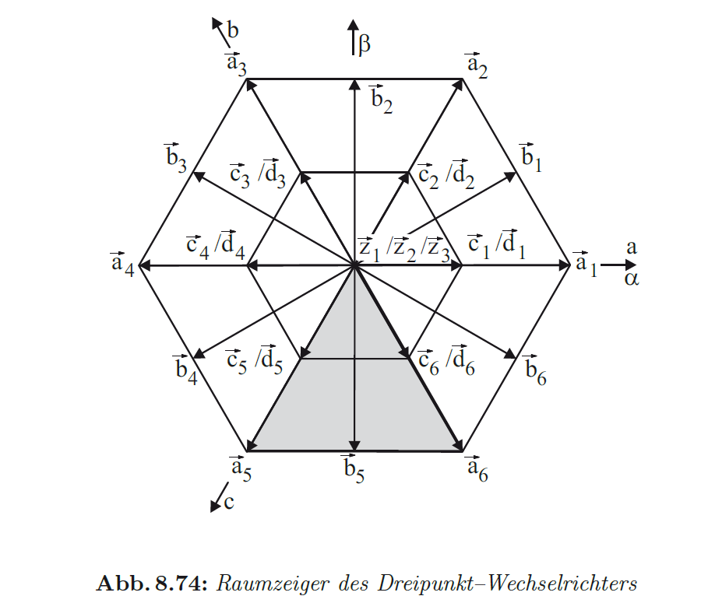
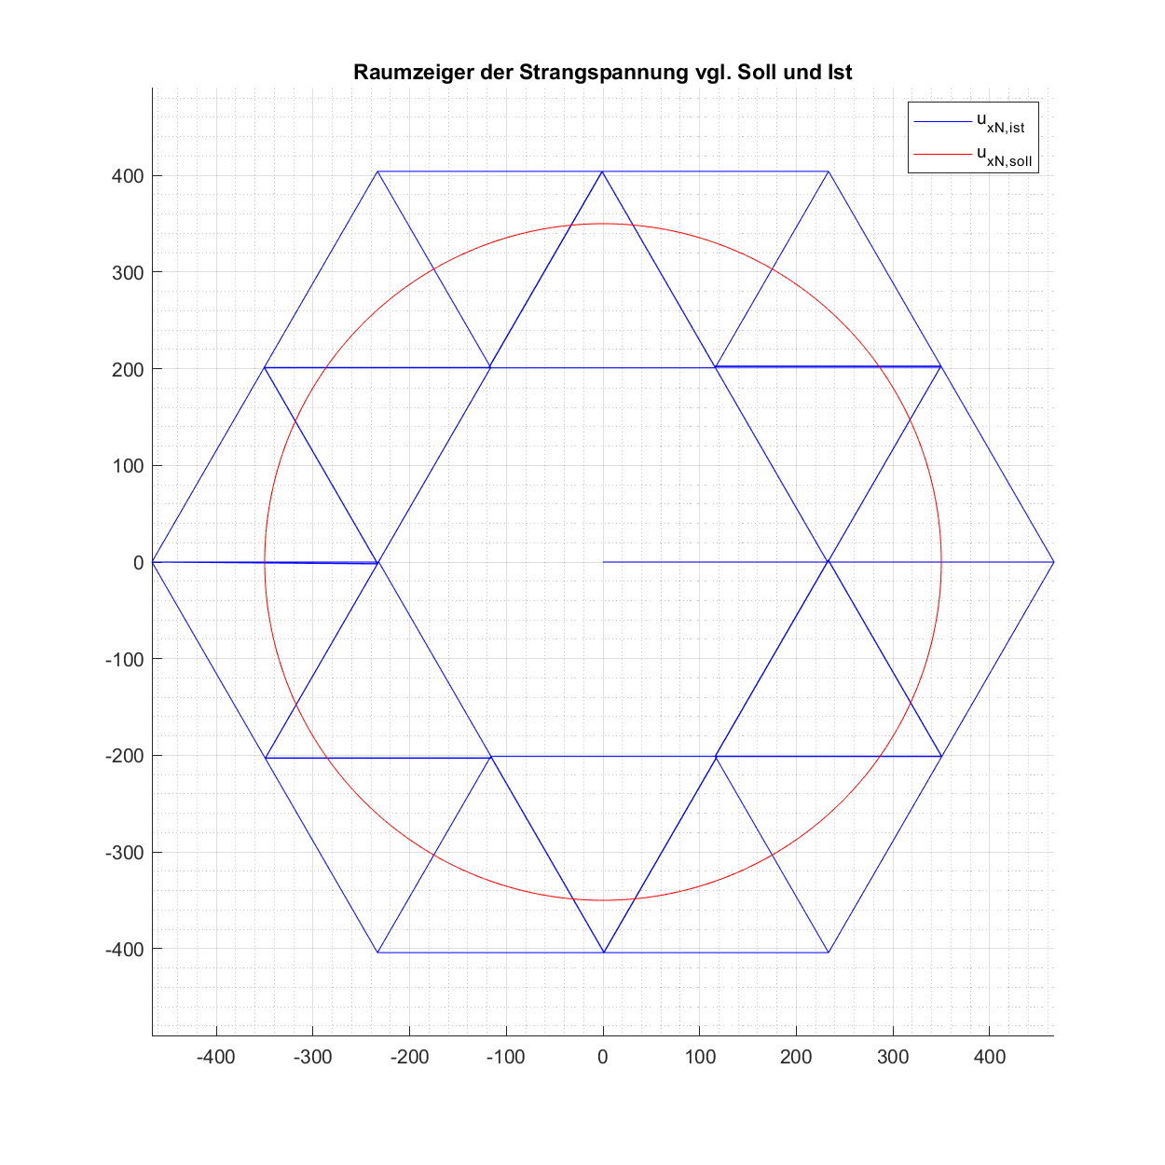
Simulationsergebnisse Phase disposition (PD)
Bildquelle: Schröder Dierk, Leistungselektronische Schaltungen, Springer Verlag, ISBN 978-3-642-30104-9 (eBook) (Seite 725)

Slide 6
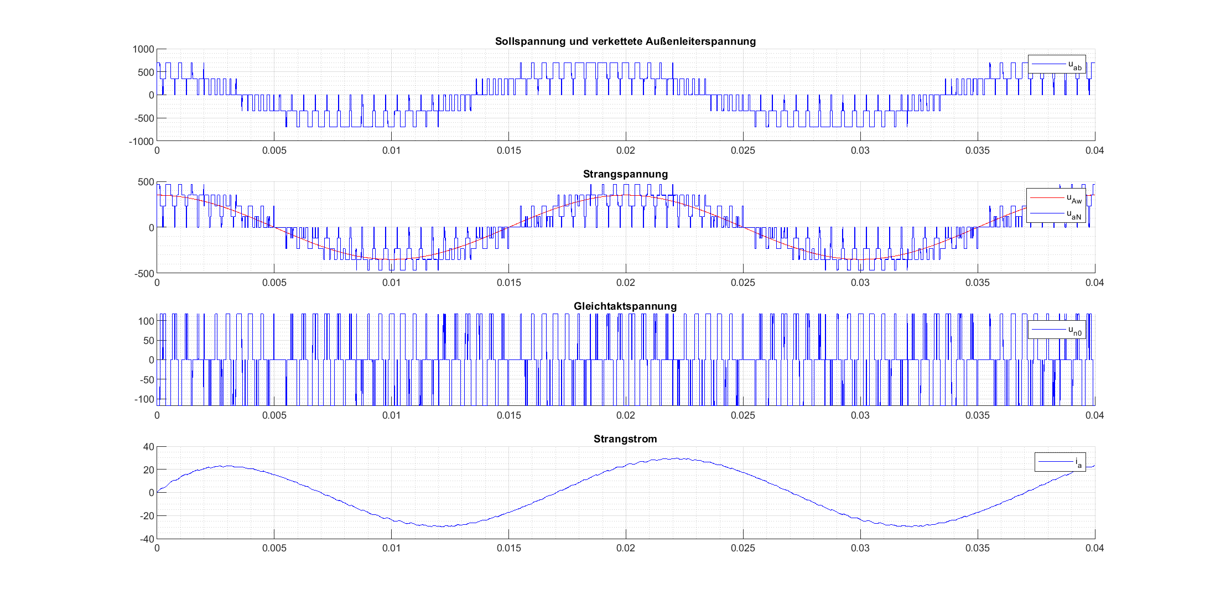
Simulationsergebnisse Phase opposition disposition (POD)

Slide 7
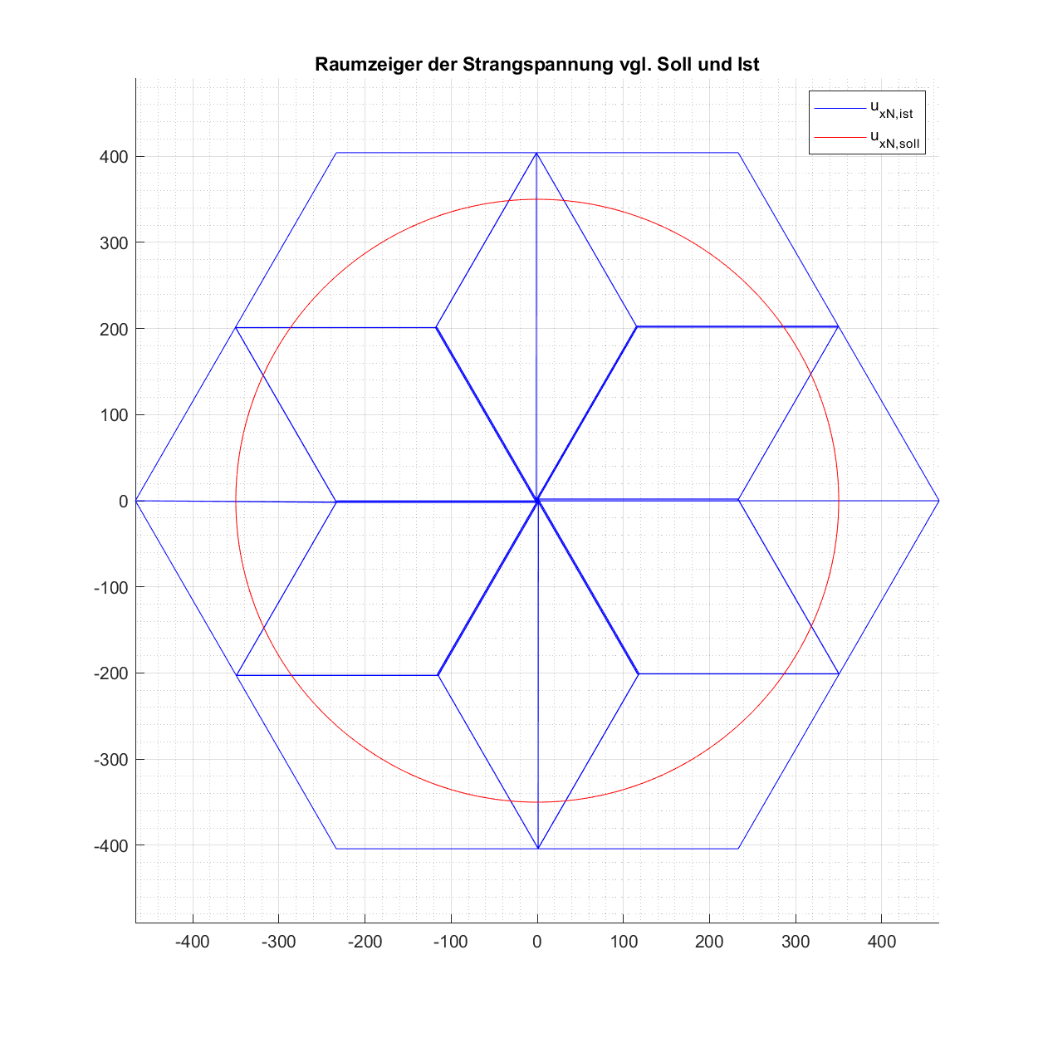
Simulationsergebnisse Phase disposition (POD)
Bildquelle: Schröder Dierk, Leistungselektronische Schaltungen, Springer Verlag, ISBN 978-3-642-30104-9 (eBook) (Seite 725)

Slide 8
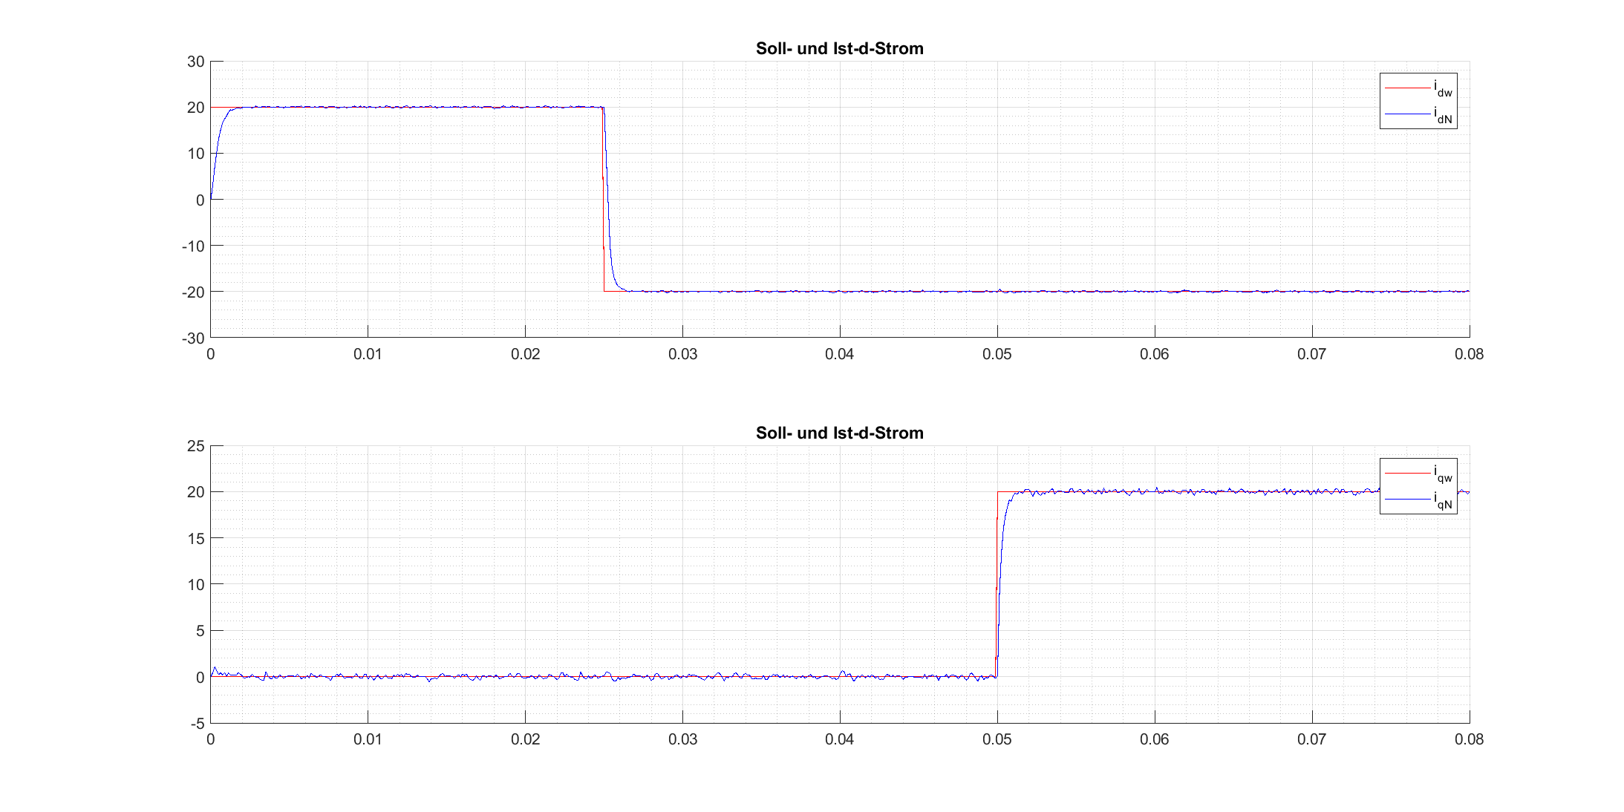
Simulationsergebnisse Netzfreundliche Einspeisung PD (I)

Slide 9
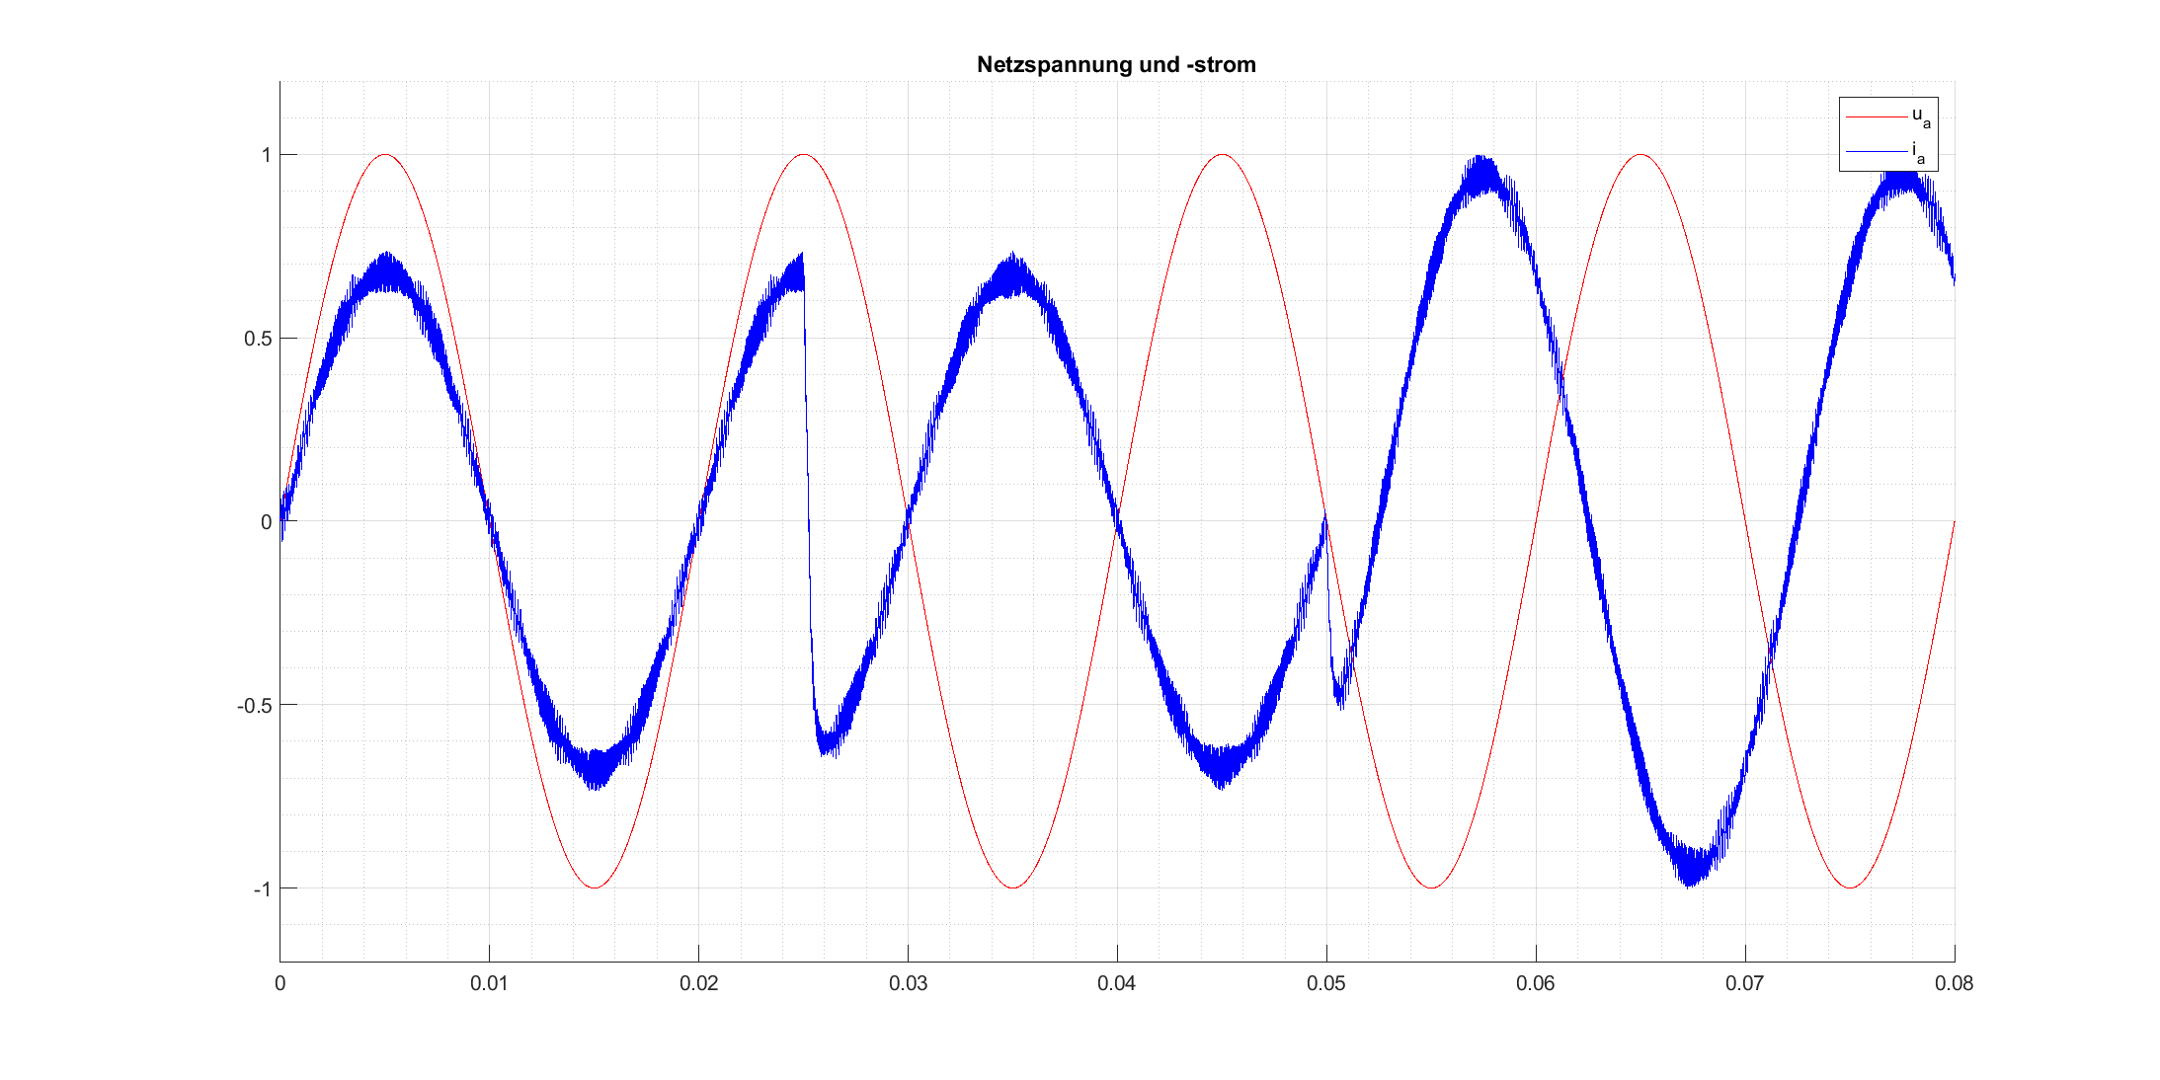
Simulationsergebnisse Netzfreundliche Einspeisung PD (II)

Slide 10
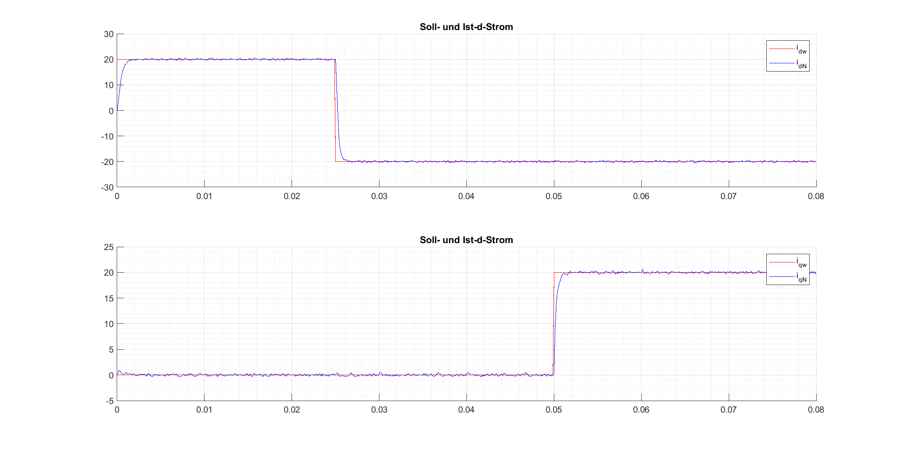
Simulationsergebnisse Netzfreundliche Einspeisung POD (I)

Slide 11
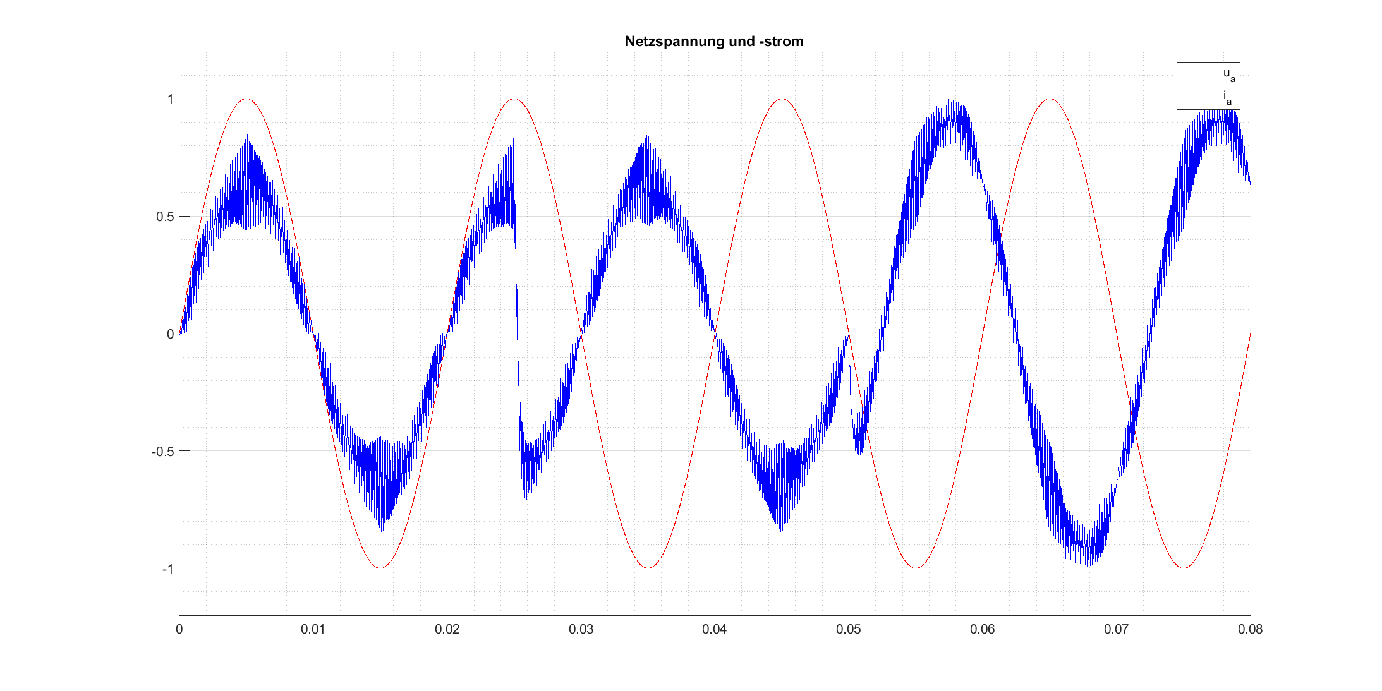
Simulationsergebnisse Netzfreundliche Einspeisung POD (II)

